Slide 1
Dodatne kognitivne i bihevioralne tehnike
Adriana Blanuša-Lošić, mag.psih.

Slide 2
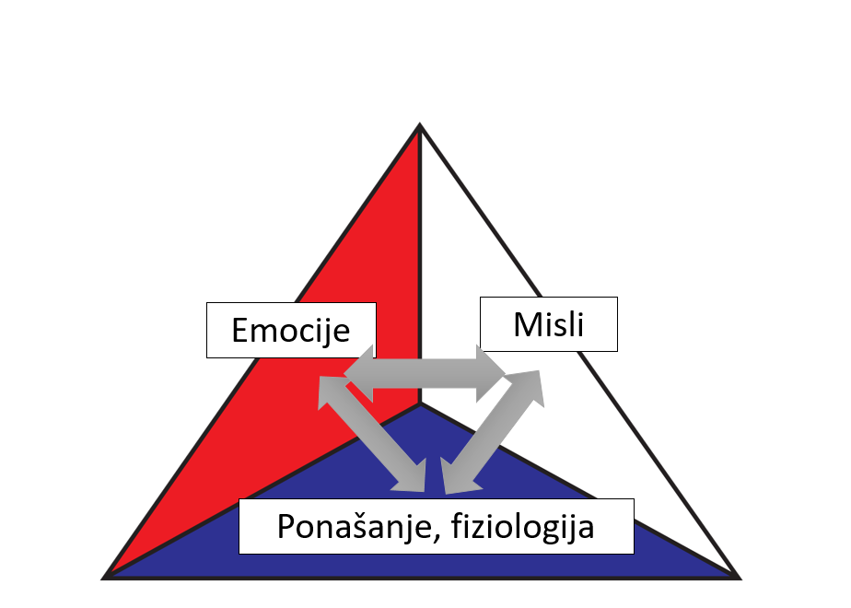
Rješavanje problema
Donošenje odluke
Bihevioralni eksperiment
Opažanje i planiranje aktivnosti
Distrakcije i preusmjeravanje pažnje
Kartice za suočavanje
Postupno izlaganje
Igranje uloga
Korištenje „pita” tehnike
Funkcionalne usporedbe zabilješki o sebi i pozitivnih izjava o sebi
Mnoge po svojoj prirodi i kognitivne i bihevioralne
Cilj: utjecati na K mišljenje, ponašanje i raspoloženje

Slide 3

Rješavanje problema
Na prvoj seansi terapeut ispituje K svakodnevnim, životnim problemima: rade „listu problema” ili ih pretvaraju u pozitivne ciljeve
Neke K je potrebno učiti vještinu rješavanja problema – OBRAZAC ZA RJEŠAVANJE PROBLEMA
Neki K već posjeduju takve vještine → potrebno testirati disfunkcionalna vjerovanja koja usporavaju rješavanje problema – SOKRATOVSKI DIJALOG
Rješavanje problema može uključiti i značajne životne promjene:
Nezadovoljstvo poslom - analiza prednosti i nedostataka dosadašnjeg posla; ukoliko su nedostaci jači/brojniji, mogu razgovarati o pronalasku novog posla ili educiranju za neki drugi
Nezadovoljavajuća veza ili životna situacija – istraživanje mogućnosti za poboljšanje situacije ili promjena situacije(npr. prekid veze)

Slide 4

Donošenje odluke Analiza prednosti i nedostataka
Prednosti posla | Nedostaci posla
Zarada. Učenje novih vještina. Odmor od onog što sam radila. Sretanje različitih ljudi. Osjećaj veće produktivnosti. Dobro za ponovni početak. | Teško je pronaći posao. Manje slobodnog vremena. Možda mi se ne svidi.
Prednosti ljetne škole | Nedostaci ljetne škole
Idu dva prijatelja. Mogu uzeti jedan predmet manje na jesen. Dosta slobodnog vremena. Određen broj ljudi. Mogućnost sretanja novih ljudi Lakše je upisati školu nego naći posao. | Ne donosi zaradu, a košta. Ne poboljšava moje vještine. Dosta toga sam već radila. Ne osjećam se produktivno. Ne pomaže mom novom početku.
T vodi K kroz pisanje prednosti/nedostataka
T pomaže K vrednovati tvrdnje
Rangiranje tvrdnji 0-10 ili
Zaokružiti najvažnije
Na kraju T pokušava povećati vjerojatnost ponovnog korištenja tehnike
Ispituje smatra li K ovaj proces korisnim
Traži K da se sjeti još neke situacije u kojoj može koristiti ovu tehniku

Slide 5
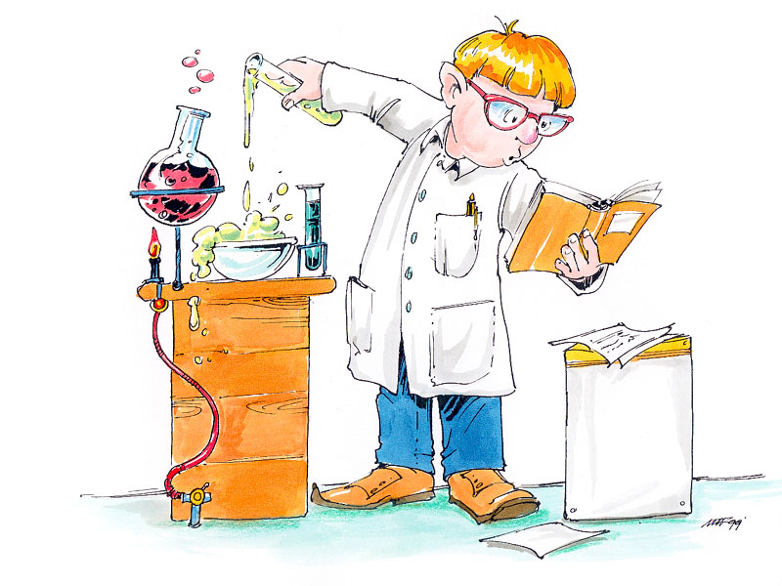
Bihevioralni eksperiment
Direktno testira valjanost K misli i/ili pretpostavki
Vrlo važna evaluacijska tehnika koja se koristi samostalno ili sa sokratovskim dijalogom
Mogu se koristiti za vrijeme seanse ili kao DZ
Primjer BE u uredu: K vjeruje (95%) kako se ne može dovoljno dobro koncentrirati na čitanje – T mu da novine i izabere kratki članak za pročitati, potom raspravljaju o pročitanom.
BE kao DZ: T ih pažljivo planira + unaprijed pripreme K odgovor ukoliko BE potvrdi K strah (npr. kartice suočavanja)

Slide 6

Opažanje i planiranje aktivnosti
Tablica aktivnosti s danima i vremenima
Najčešće se koristi se za opažanje aktivnosti i praćenje zadovoljstva (z) i postignuća (p)
Koristi se na početku terapije (2. ili 3. seansi)
T najprije:
osigurava objašnjenje – tehnika koja pomaže pratiti aktivnosti koje K radi i koliko one pružaju z/p, za cilj može imati povećanje ugodnih i smanjenje neugodnih aktivnosti,
provjerava razumijevanje zadatka – ispituje razumije li osoba zbog čega bi bilo važno napraviti ovaj zadatak i što može osoba dobiti od procjena z/p,
započinje na seansi (prvo skalu z/p, zatim tablicu aktivnosti),
provjerava moguće teškoće u provedbi – direktnim upitom + pomaže osmisliti strategije kako prevladati teškoće (npr. ukoliko K smatra da može zaboraviti pisati predložiti da nosi bilježnicu uvijek sa sobom i zapisuje 3x na dan nakon doručka, ručka i večere)

Slide 7
SKALA POSTIGNUĆA I ZADOVOLJSTVA → T ispituje K što mu pruža osjećaj z/p 10–0–5–3–7 → tih 5 točaka dovoljno ako K može lako spojiti brojeve s aktivnostima → ukoliko K ima problema s procjenom može se 1) završiti skalu na seansi, 2) promijeniti skalu u nisko, srednje i visoko, 3) vratiti se na taj zadatak kasnije na seansi
* Ponekad K označava s 0 aktivnost koja ne opravdava ekstremnu procjenu → pitati osobu postoji li nešto gore i dati primjer što je za nas 0 na skali
* Za dodatnu provjeru razumijevanja ispuniti „tablicu aktivnosti” s današnjim danom – što je osoba radila prije terapije i osjećaj z/p
* Zamoliti K da prije sljedeće seanse pregleda tablicu aktivnosti
Skala postignuća | Skala zadovoljstva
0. Gledanje lošeg filma 1. 2. 3. Čišćenje stola 4. 5. Vođenje čekovne knjižice 6. 7. Završavanje eseja iz engleskog 8. 9. 10. Razumijevanje teškog problema iz kemije | 0. Učenje za ispit iz kemije 1. 2. 3. Vožnja biciklom oko doma 4. 5. Ručak s cimericom 6. 7. Pobjeda u bejzbolu za dom 8. 9. 10. Dobivanje petice iz seminarskog rada.

Slide 8
Pregled tablice aktivnosti (sljedeći tjedan)
T i K zajedno pregledavaju tablicu aktivnosti, tražeći uzorke ponašanja te donose zaključke npr.:
Koje su aktivnosti previše/premalo zastupljene? Provodi li K razumnu količinu vremena u aktivnostima povezanima sa školom/poslom/prijateljima/zabavom,…
Koje aktivnosti imaju najviše p i/ili z? Treba li K povećati takve aktivnosti?
Koje aktivnosti imaju najniže p i/ili z? Jesu li takve aktivnosti bitno deprimirajuće (npr. provođenje vremena u krevetu) i treba li njihovu frekvenciju smanjiti? Ili je K deprimiran za vrijeme pregleda aktivnosti zbog AM koje se javljaju za vrijeme tih aktivnosti? (tada je bolje usmjeriti se na disfunkcionalne misli umjesto na smanjenje frekvencije aktivnosti)

Slide 9
Mjerenje raspoloženja korištenjem tablice aktivnosti
Korisno radi istraživanja pojave specifičnog raspoloženja npr.:
K s anksioznim poremećajem označava koliko određena aktivnost izaziva anksioznosti 0-10
K koji je kronično iritiran i ljutit – označava ljutnju 0-10
Posebno korisno kod K koji ne zamjećuju male razlike u osjećajima ili koji kronično precjenjuju/podcjenjuju stupnjeve emocija

Slide 10
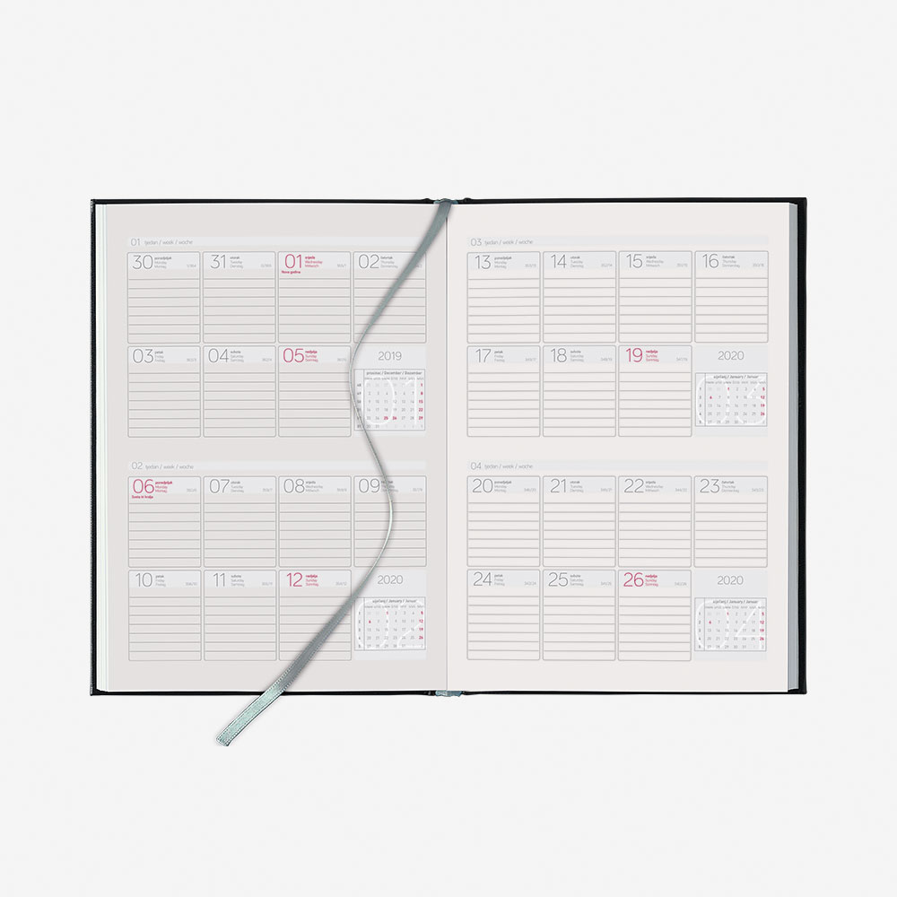
Planiranje aktivnosti
Koristi se ista tablica aktivnosti – umjesto motrenja aktivnosti, K planira i zapisuje aktivnosti za nadolazeći tjedan poput: ugodnih aktivnosti, zadataka koje treba obaviti, druženja, terapijskih DZ, vježbe ili prethodno izbjegavanih aktivnosti
T može tražiti od K predviđanje razine z/p ili raspoloženja za planirane aktivnosti (u jednoj tablici), zatim bilježenje stvarnih razina z/p ili raspoloženja u drugoj – na seansi ih uspoređuju (jesu li predviđanja sukladna stvarnosti)

Slide 11
Distrakcija i preusmjeravanje pažnje
Kada K doživi neugodne emocije, najbolje je odmah vrednovati AM i mijenjati mišljenje
ALI, ponekad to nije moguće pa je korisno koristiti preusmjeravanje pažnje, distrakciju ili kartice za suočavanje
Preusmjeravanje pažnje (refokusiranje)
Posebno korisno u situacijama kad je potrebna potpuna koncentracija npr. kod završavanja zadataka, u vožnji,…
T podučava K da preusmjeri pažnju sa svojih misli na aktivnost ispred sebe (zadatak, drugu osobu, profesora, cestu,…)
T uvježbava strategiju s K ispitujući koje je načine ranije koristio(npr. student preusmjerava pažnju na predavanje tako što počne zapisivati bilješke)
Distrakcija
Kad je K preplavljen osjećajima, a ne postoji nikakva trenutna aktivnost
T ponovo ispituje što je K ranije pomagalo, ako je potrebno nudi prijedloge (npr. šetnja, trčanje, čišćenje ormara, odlazak u dućan,…)
Privremeno korisna strategija

Slide 12

Kartice za suočavanje
Kartice obično veličine 3 x 5 cm, K ih drži u blizini (ladici, džepu, na hladnjaku,…)
Čita ih po dogovoru (npr. tri puta dnevno) i po potrebi
Ima ih u nekoliko oblika, primjeri:
STRATEGIJE SUOČAVANJA
Tehnike koje će K pokušati izvesti kad se nađe u teškoj situaciji
Npr. „Kada sam anksiozan/na”
UPUTE ZA AKTIVIRANJE KLIJENTA
Kada je K nemotiviran
Primjer: „Kad želim od profesora tražiti pomoć onda trebam napraviti:”
AUTOMATSKA MISAO
ADAPTIVNI ODGOVOR

Slide 13
Postupno izlaganje
K su skloni obeshrabriti se kad vide koliko su daleko od cilja
Rastavljanje cilja na manje korake
Koraci poput stepenica – usmjeravanje samo na trenutni korak, prelazak na sljedeći kada nam tadašnja stepenica ne predstavlja značajnu razinu nelagode
Izraziti mišljenje na predavanju.
Različite tehnike suočavanja prije, za vrijeme i nakon svakog zadatka („stepenice”):
ZDM
Kartice za suočavanje
Vježbe relaksacije
…
+ Veća vjerojatnost ispunjavanja zadataka ako ispunjava tablicu aktivnosti.
Odgovoriti na pitanje za vrijeme predavanja.
Postaviti pitanje na predavanju.
Postaviti pitanje profesoru nakon predavanja.
Postaviti pitanje studentu nakon predavanja.

Slide 14

Igranje uloga
Kako?
Upitati K npr.: „Da ste sa sigurnošću znali kako će asistent s vama rado razgovarati, što biste rekli?”
Ili
Ispitati korištenje vještina u drugom kontekstu.
Otkrivanje AM
Razvijanje racionalnog odgovora
Mijenjanje posredujućih i bazičnih vjerovanja
Procijeniti razinu vještina koje K posjeduje → mnogi K imaju razvijene vještine, ali teško primjenjuju to znanje radi svojih disfunkcionalnih pretpostavki npr. „Ako izrazim svoje mišljenje, prekinut će me”.
Učenje i uvježbavanje socijalnih vještina

Slide 15
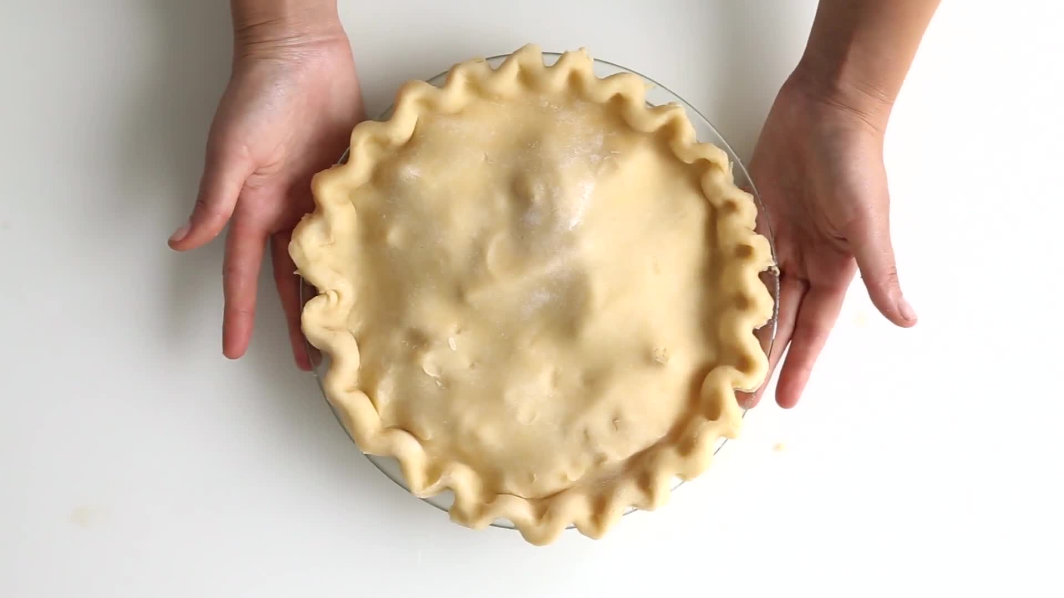
Korištenje „pita” tehnike
Korisno za K kada svoje ideje može vidjeti u grafičkom obliku
Koristi se na mnogo načina npr. prilikom određivanja ciljeva, u određivanju odgovornosti za posljedice,…

Slide 16
KORIŠTENJE PITA DIJAGRAMA U ODREĐIVANJU CILJEVA:
Kada K ima poteškoća u određivanju svojih problema i onoga što želi promijeniti
Ili kada ne vidi koliko je neuravnotežen njegov život
→ grafički opis idealne i stvarne potrošnje vremena
Zabava
Prijatelji
Ostali interesi
Prijatelji
Kulturne aktivnosti
Kućanstvo
Tjelesne aktivnosti
Posao/škola, intelektualna strana
Tjelesne aktivnosti
Kućanstvo
Posao/škola, intelektualna strana
Kulturne aktivnosti
Ostali interesi
Zabava
STVARNA
IDEALNA

Slide 17
Pita dijagram za uzročnost
ISTRAŽIVANJE DOPRINOSA RAZLIČITIH ČIMBENIKA KOJI MOGU UZROKOVATI TRENUTNE TEŠKOĆE
Pomaže K uvidjeti alternativna objašnjenja trenutnih teškoća
Profesor nije dobro objasnio
Neadekvatnost
Test je bio težak
Depresija i anksioznost smanjuju koncentraciju
Posuđene bilješke neadekvatne
Neka područja nisu obuhvaćena predavanjima
Loša sreća
Istraživanje alternativnih objašnjena i njihovog doprinosa
Posljednje procjenjuje disfunkcionalnu osobinu („Ja sam neadekvatna”)

Slide 18

Funkcionalne usporedbe zabilješki o sebi i pozitivnih izjava o sebi
K s psihijatrijskim poremećajima imaju negativnu sklonost procesiranju informacija → posebno izraženo kada evaluiraju sebe
Zamjećuju podatke koji su negativni; ignoriraju ili čak zaboravljaju informacije koje su pozitivne
Rade disfunkcionalne usporedbe: uspoređuju sebe sa stanjem u kakvom su bili prije nastanka poremećaja ili s drugima koji nemaju psihijatrijskih poremećaja
→ pomaže u održavanju ili pogoršanju teškoća

Slide 19
Mijenjanje samousporedbe (1)
T pomaže K da uvidi svoju selektivnu negativnu pažnju i disfunkcionalne usporedbe
T: „Postoji li nešto što ste ovaj tjedan dobro napravili?”
K: „Pa, završila sam seminarski rad iz književnosti.”
T: „Još nešto?”
K: „Ne mogu se sjetiti ničeg više.” – SELEKTIVNA NEGATIVNA PAŽNJA
T: „Možda niste primijetili neke stvari, npr. na koliko ste predavanja otišli?” …
…
K: „Bilo je teško, a trebalo je biti lako. Nitko drugi se vjerojatno ne treba siliti.” – DISFUNKCIONALNA USPOREDBA
→ T uči K da radi pravilnije usporedbe → da uspoređuje sebe sada sa svojim najgorim izdanjem (npr. kada je po cijeli dan ležao/la u krevetu)
Primjer DZ: Uhvatiti sebe u uspoređivanju s drugim nedepresivnim ljudima. Zatim se podsjetiti da to nije razumna usporedba i umjesto toga usporediti sebe sa svojim najgorim razdobljem.

Slide 20
Mijenjanje samousporedbe (2)
K također može imati AM u kojima uspoređuje sebe s onim što bi trebao biti („Trebala bih vrlo lako pročitati ovo poglavlje”) ili sa sobom kad nije imao psihičkih teškoća („To mi je nekad bilo lako”)
→ T nastoji usmjeriti K pažnju na to koliko je napredovao u odnosu na svoje najgore razdoblje
Ukoliko K naglašava kako mu je najgore razdoblje upravo SAD, T modificira pristup:
→ „Čini mi se kako se osjećate prilično loše dok se uspoređujete s drugima ili s onim kakvi ste nekad bili. Mislim da bi bilo od pomoći kad biste tada podsjetili sebe kako imate listu ciljeva i da smo zajedno stvorili plan kako napraviti neke promjene. Ako podsjetite sebe da smo vi i ja tim koji radi na tome da postanete ono što ste bili, što se može dogoditi s vašim raspoloženjem?”

Slide 21
Pozitivne izjave o sebi
Dnevne liste pozitivnih stvari koje K radi ili pojedinosti koje zaslužuju pohvalu
T najprije daje objašnjenje zadatka, potom započinju listu na seansi (što je K taj dan napravio, a da zaslužuje pohvalu)
LISTA ZA POHVALU
(Pozitivne stvari koje sam napravio/la ili one koje su bile makar malo teške, ali sam ih ipak napravila):
1.
2.
…

Slide 22
Literatura:
Beck, J.S. (2007). Osnove kognitivne terapije. Zagreb: Naklada Slap.

